Slide 1





M I N H A H O M E N A G E M
A CIDADE NATAL DE DOROTÉIA GOMES

Slide 2
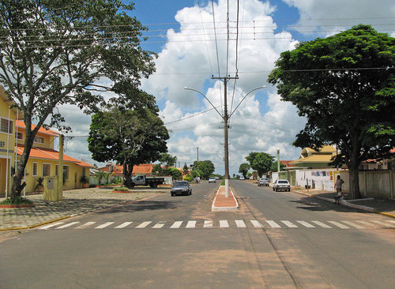

A diferença entre um Anjo e um Amigo...
...todos temos um pouquinho de cada coisa...
...um anjo nos toma pela mão e nos aproxima de Deus.
Um amigo foi enviado por Deus, para nos aproximar Dele.
Um anjo tem a obrigação de cuidar de nós...Um amigo
cuida de nós por amor.

Slide 3
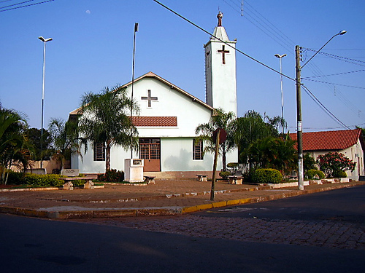
Um anjo te vê sorrir, e observa tuas alegrias. Um amigo, te faz sorrir
e faz parte das tuas alegrias. Um anjo sabe quando necessitas da ajuda
de alguém. Um amigo , te ajuda sem saber que necessitas. Um anjo te
ajuda, evitando problemas. Um amigo, te ajuda a resolvê-los.

Slide 4


Um anjo te vê sofrer, sem poder te abraçar. Um amigo te abraça,
porque não quer te ver sofrer. Um anjo, na realidade, faz parte de teus
sonhos. Um amigo, compartilha e luta para que seus sonhos
sejam uma realidade.

Slide 5

Um anjo sempre está contigo aí, não percebe a sua falta.
Um amigo, quando não está contigo, não só sente a
sua falta, mas também pensa em ti. Um anjo, vela
seus sonhos. Um amigo sonha contigo.

Slide 6

Um anjo aplaude teus triunfos. Um amigo te ajuda para que triunfes.
Um anjo se preocupa quando você está mal.
Um amigo, se alegra quando você está bem.

Slide 7

Um anjo recebe uma oração tua. Um amigo faz uma oração
por ti. Um anjo te ajuda a sobreviver. Um amigo vive
por ti. Para um anjo, é uma missão que cumpri. Para um amigo,
é uma obrigação te defender. Um anjo é algo celestial.
Um amigo, é uma oportunidade real de conhecê-lo melhor.

Slide 8


Na semelhança que há entre “o amor e a amizade”, um anjo quer ser teu amigo.
Um amigo se propõe também a ser teu anjo...E é alguém que te cuida nas noites
Mais turbulentas, para que possa compartilhar de todos os seus sonhos.

Slide 9


From Me
To You
S I D N E I C A L H E I R O S

